Slide 1


Final Project
Prepared by Walid Soliman
Title

Slide 2
الاشكال التى يأخذها البحث العلمي
وجود مشكلة تحتاج الى حل ( تدني مستوى التحصيل العلمي لدى الطلاب(.
دراسة العلاقة بين متغيرين ( العلاقة بين الرضا الوظيفي والأداء).
وصف أو تفسير موضوع معين ( ما مدى إدراك اعضاء هئية التدريس لاهمية إستخدام التعليم الالكتروني).
دراسة مدى أمكانية تطبيق ( مدى إمكانية تطبيق بطاقة الاداء المتوازن لقييم الاداء).
(النيحوي، 2020)
www.midocean.ae

Slide 3
صفات موضوع البحث العلمي الجيد
الميول الشخصية للباحث
التطبيق في نفس مجال الخبرة العملية أوالمهنية
توافر المصادر والمراجع
إمكانية القيام بالدراسات الميدانية
حداثة الموضوع
الامكانيات المتاحة ( الزمن وقدرة الباحث على الانجاز)
وجود مقاييس لقياس متغيرات الدراسة
تغطية الفجوة البحثية
www.midocean.ae

Slide 4
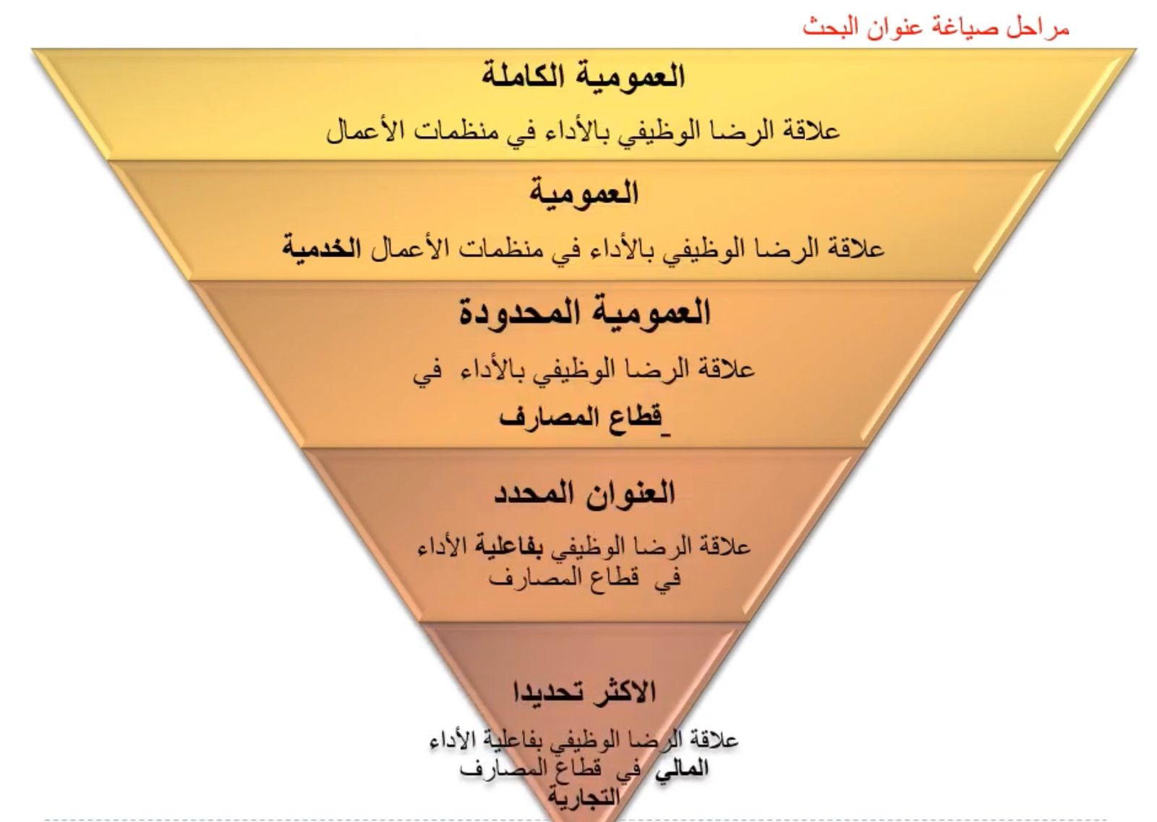
مراحل صياغة عنوان البحث
(النيحوي، 2020)
www.midocean.ae

Slide 5
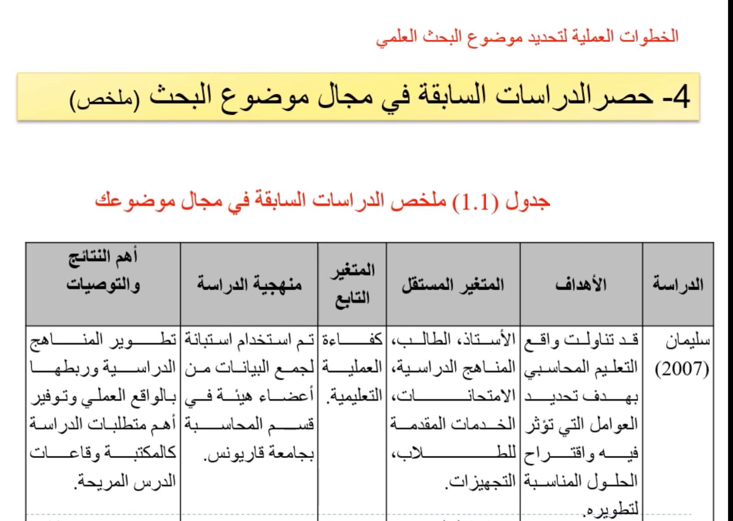
نموذج لملخص الدراسات السابقة
(النيحوي، 2020)
www.midocean.ae

Slide 6
Research Gap
الفجوة المعرفية: وهي إضافة معرفة جديدة لموضوع البحث، مثل اضافة متغير جديد لموضوع البحث.
الفجوة الزمانية: وهي أن يتم دراسة موضوع تم دراسته قبل فترة زمنية طويلة.
الفجوة المكانية: وهي أن يتم دراسة موضوع تم دراسته قبل ولكن في مكان آخر أو بيئة مختلفة
الفجوة النظرية: وهي استخدام اطار نظري لم يسبق تطبيقة على نفس الدراسة.
الفجوة المنهجية: وهي استخدام منهجية مختلفة للبحث مثل اختيار عينة مختلفة لنفس الدراسة.
الفجوة التحليلية: وهي استخدام اداة تحليلية مختلفة لنفس الدراسة.
(النيحوي، 2020)
www.midocean.ae

Slide 7



Thank You

